Slide 1
Häusliche Gewalt und Stalking
Andrea Kleim, Beauftragte für Kriminalitätsopfer

Slide 2


Verhaltens-Prävention
Beratungen, Vorträge, Veranstaltungen
Häusliche Gewalt
Sexualstraftaten
Sexueller Missbrauch von Kindern
Jugendkriminalität
Sekten / Okkultismus
Rechtsextremismus
Senioren / Trickdiebstahl
Drogen / Sucht
Stalking / Mobbing
Neue Medien / Internet
Opferschutz/Beauftragte für Kriminalitätsopfer
Ansprechpartner für
Opfer von Straftaten
informieren über Anzeigen,
Verfahren und Rechte
individuelle
Verhaltensempfehlungen
geben Präventionstipps
vermitteln externe Hilfe und
Unterstützung
Beratungstelefon 089/2910-4444
MUM-Projekt
Kommissariat 105
Kinder- / Jugendprävention
Partner in der Kinder- und Jugendarbeit
Zusammenarbeit mit fachspezifischen
Einrichtungen (Vernetzung)
Multiplikatorenschulungen
(Pädagogen / innen, Erzieher / innen)
für „aufgschaut“, „zammgrauft“ und
sauba bleim“
Ansprechpartner für die Jugend-
und Kontaktbeamten / innen
Fortbildung für Präventionsbeamte / innen
(intern)
Technische Prävention/Einbruchschutz
durch
individuelle, kostenlose und
neutrale Beratung
Schwachstellenanalysen und
Sicherheitskonzepten
Informationsveranstaltung und
Vorträge für Privatpersonen, Firmen
und Behörden
Beratungsbus
Beratungsstelle mit Ausstellung

Slide 3
Häusliche Gewalt - Definition
Alle Fälle physischer und psychischer Gewaltanwendung zwischen Partnern ehelicher und nicht ehelicher – auch gleichgeschlechtlicher - Lebensgemeinschaften.
(Dies gilt selbst nach der Trennung, wenn die Gewaltanwendung noch in direktem Bezug zur früheren Lebensgemeinschaft steht)
Nicht darunter fallen Gewalttaten zwischen anderen Familienangehörigen.

Slide 4
Formen der häuslichen Gewalt
Physische Gewalt = Gewalt im herkömmlichen Sinne gegen Personen oder Sachen
Psychische Gewalt (Beleidigungen, „Mobbing“ in der Beziehung, Stalking…)
Soziale Gewalt (Ausschluss aus der Gesellschaft, Verbot das Haus zu verlassen; Freunde oder Bekannte zu treffen...)
Finanzielle Gewalt (keine finanziellen Mittel zur eigenen Verfügung, völlige Abhängigkeit)
Die Gewalt wird meist in mehreren Formen von unterschiedlicher Intensität ausgeübt.
Häusliche Gewalt kommt in allen sozialen Schichten vor

Slide 5

Dimensionen der Häuslichen Gewalt
Hellfeld:
Sonderauswertung des BLKA 2022:
Bayern: 21275 Fälle (+10,5% zum Vorjahr)
München Stadt und Landkreis: 3069 Fälle (+17,5 % Vorjahr, +4,7% zu 2019)
in 37,8 % der Fälle waren Kinder anwesend
(Anzahl: 1947)
Dunkelfeld:
Etwa ein Viertel (25%) der befragten Frauen,
die aktuell oder früher in einer Partnerschaft leben
bzw. gelebt haben, gaben an, körperliche oder
sexuelle Gewalt (oder beides) durch einen
Beziehungspartner erlebt zu haben.

Slide 6
Verteilung der Straftaten bei angezeigter Häuslicher Gewalt (2022 bayernweit)

Slide 7
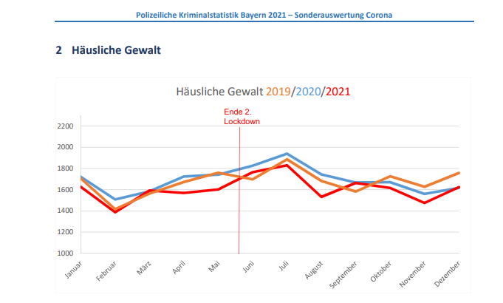
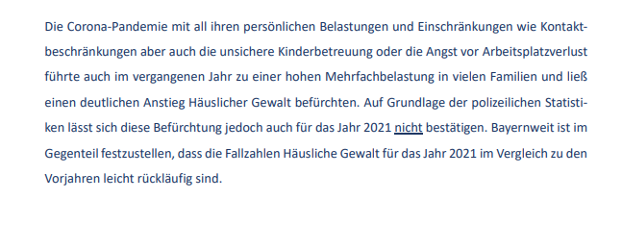

Slide 8
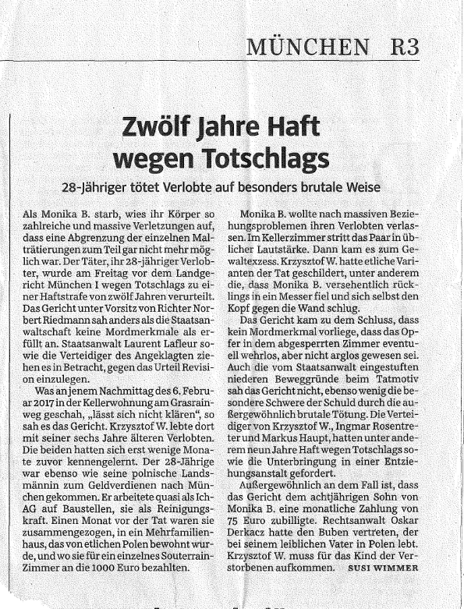
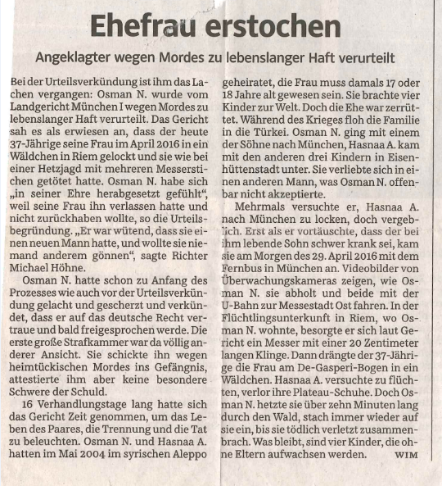
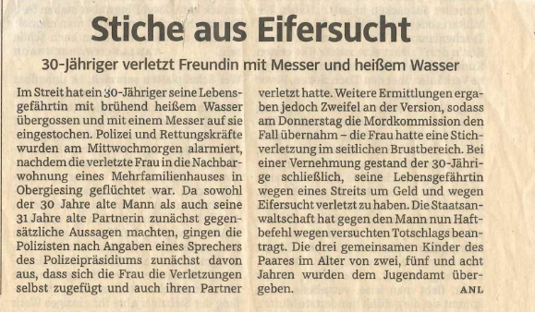
Schlagzeilen

Slide 9

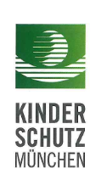
Wie erleben Kinder Häusliche Gewalt?
Wie wirkt sich das auf Ihre Entwicklung aus?
Unmittelbar
Keine Sicherheit
Ohnmacht, Hilflosigkeit
Scham, Schuldgefühle
Loyalitätskonflikte
Konzentrationsschwierigkeiten
Übernehmen von Gewalt als Lösungsstrategie
Schwierigkeiten, Vertrauen zu entwickeln
Schwierigkeiten, positive Freundschaften aufzubauen
Bindungsstörungen, Entwicklungsverzögerungen,
Verhaltensauffälligkeiten

Slide 10
INFO ÜBER VORFALL AN POLIZEI
Notruf Opfer
Notruf Angehörige Nachbarn
Persönliche Mitteilung bei Polizeiinspektionen
Polizei
GEFAHRENABWEHR
STRAFVERFOLGUNG
Kontaktverbot
Platzverweis
Gewahrsamnahme
Schlüssel sicherstellen
Information tangierter Behörden
Anzeige
Zeugenvernehmung
Beschuldigtenvernehmung
Beweismittel
Antrag gemäß Gewaltschutzgesetz
Notruf 110 bei Verstoß/Übergriff
Staatsanwaltschaft
Gericht
Opfer
Justiz

Slide 11
GEFAHRENABWEHR
Kontaktverbot
Platzverweis
Gewahrsamnahme
Schlüssel sicherstellen
Kontaktverbot
Dem Täter wird Kontaktaufnahme mit Opfer u. ggf. Kindern untersagt (persönlich, telefonisch, WhatsApp, Mail etc.)
Bei Verstoß (z.B. auch Anruf ohne Bedrohung o.ä.) ist Mitteilung an Polizei erforderlich
Opfer muss sich ebenfalls an Kontaktverbot halten, sonst ist Maßnahme hinfällig
Notwendige Kontakte (Kleidungsübergabe u.ä.) nur nach Absprache mit Polizei erlaubt
Dauer der Maßnahme: ca. 10 Tage;
Platzverweis
Der Täter wird aus der Wohnung verwiesen, der Schlüssel wird sichergestellt
Der Platzverweis ist unabhängig von den Miet-/Eigentumsverhältnissen
Für Unterbringung sorgt Täter selbst. Persönliche Dinge darf er in polizeilicher Begleitung mitnehmen
Die Maßnahme ist zeitl. befristet und eröffnet Zeitfenster für Antrag gem. GewSchG
Lässt das Opfer den Täter wieder in die Wohnung, kann es sich nicht mehr darauf berufen
Gewahrsamnahme
Befolgt der Täter den Platzverweis nicht oder scheint dieser nicht ausreichend, kann die Polizei ihn in Gewahrsam nehmen.
Die Gewahrsamnahme / Festnahme muss gerichtlich bestätigt werden

Slide 12
STRAFVERFOLGUNG
Anzeige
Zeugenvernehmung
Beschuldigtenvernehmung
Beweismittel
Vernehmung
Vorbereitung mit schriftlicher Gedankenstütze
Aussage auch über zurückliegende Übergriffe
Kein Anspruch auf Begleitperson, aber psychosoziale Prozessbegleitung
Zeugnisverweigerungsrecht: Ehe, Verlobt, verwandt
Keine Selbstbezichtigung
Wahrheitspflicht
Mitteilung über Verfahrensausgang in Zeugenaussage beantragen
Aktenzeichen geben lassen
Anzeige
Bei Bekanntwerden eines strafbaren Vorfalls muss Polizei von Amts wegen Ermittlungen aufnehmen
Eine Anzeige kann nicht zurückgenommen werden; der Beschuldigte muss informiert werden
Strafantrag durch Opfer als Komponente für justizielle Einstufung wichtig.
Kann zurückgenommen werden, bedeutet aber keine automatische Verfahrenseinstellung
Beweismittel
Tathergang/Hintergründe sollen erforscht werden
Personenbeweis:
Aussage des Opfers/Tatverdächtigen
Aussage Zeugen (sehen, hören, erzählen)
Sachbeweis:
Verletzungen, Zustand der Wohnung, Attest, Fotos, Tatwerkzeug, beschädigte Gegenstände, Chatverlauf,
Atteste auch dann möglich, wenn damals andere Verletzungsursache angegeben wurde (Entbindung Schweigepflicht)

Slide 13
OPFER
Antrag gemäß Gewaltschutzgesetz
Notruf 110 bei Verstoß/Übergriff
Verstoß/erneuter Übergriff
Ein Verstoß gegen die Verfügung sollte zur Anzeige gebracht werden (kein Papiertiger !)
Verstoß liegt auch dann vor, wenn keine neue Straftat an sich begangen wurde (z.B. Bedrohung, Körperverletzung), aber Annäherung/Herumschleichen/Anrufen o.ä. gem. Verfügungswortlaut
Ordnungsgeld/-haft beantragen
Bei telefonischen Kontakten: Anzeige Revier
Bei persönlichen Kontakten: Notruf 110
Erneuter Übergriff: Sicherheitsplanung
wenn der Antragssteller den/die Täterin selbst kontaktiert, Kontakt zu lässt oder wieder aufnimmt,
wird ein Verstoß unwahrscheinlich verurteilt;
Sorge/Umgangsrecht, Trennung/Scheidung zeitnah mit Anwalt/Beratungsstelle abklären !!
Gewaltschutzgesetz
Antrag auf
-Näherungs-/Kontaktverbot
-Wohnungszuweisung, befristet
Antragstellung:
-Rechtsantragsstelle,
-Rechtsanwalt (Verfahrenskostenhilfe)
Eilentscheidung, d.h. zeitnah zum Übergriff
Beweismittel
Zeugenbeweis und Sachbeweis
Anzeige bei Polizei

Slide 14
JUSTIZ
Staatsanwaltschaft
Gericht
Staatsanwaltschaft
Staatsanwaltschaft prüft Vorgehen:
- Verfahrenseinstellung (Beweislage, öffentliches Interesse...)
- Gerichtsverfahren
Nebenklage:
Akteneinsicht („was hat wer gesagt“, bea.:
Keine geheimen Anschriften/Tel.Nr. in Formulare, ladungsfähige Anschrift)
- Opfer hat ähnliche Rechte wie Staatsanwaltschaft/Täter/-in
- Einflussnahme auf Verfahrensablauf
Anwalt:
- im Nebenklagefall
Ggf. Verfahrenskostenhilfeantrag
Gericht
Verhandlung mit Entscheid über Einstellung, Auflage, Sanktion
Erscheinungspflicht bei Ladung
Anwalt möglich (ggf. Verfahrenskostenhilfe)
Psychosoziale Prozessbegleitung
Zeugenbetreuungsstelle bei Gericht
PP München - Kommissariat 105

Slide 15
Medizinische Versorgung / Atteste
Rechtsantragsstelle
Rechtsanwalt
Dolmetscher
Polizei/Aussage
Beratungsstelle
Wohnungsamt
Gericht
Aufenthalt
Sozialamt/
Sozialbürgerhaus
Unterhalt

Slide 16
Scham:
„die Polizei war da und alle wissen jetzt, was bei uns los ist.“„Was werden meine Eltern sagen…“
Ambivalenz:
„ich bin froh dass er/sie weg ist - alles soll so werden wie früher; ich will, dass er /sie zurückkommt
Existenzängste:
„Er/sie hat das Konto geleert. Wovon
soll ich jetzt leben?“
Gesundheit:
„Ich habe Verletzungen / Schmerzen ..“
Selbstvorwürfe:
„Ich konnte die Kinder nicht schützen. Wie
konnte ich nur mit so jemanden leben..“
Überforderung:
Angst vor dem Gang zu Ämtern, Behörden ..
„Ich muss jetzt alles alleine machen“
Angst vor Repressalien:
„Was tue ich, wenn er/sie vor der Türe steht? – wenn er/sie die Kinder vor der Schule abpasst? ….

Slide 17
Scham:
„die Polizei war da und alle wissen jetzt, was bei uns los ist.“
„Was werden meine Eltern sagen…“
Medizinische Versorgung / Atteste
Rechtsantragsstelle
Ambivalenz:
„ich bin froh dass er/sie weg ist - alles soll so werden wie früher; ich will, dass er /sie zurückkommt
Rechtsanwalt
Dolmetscher
Existenzängste:
„Er/sie hat das Konto geleert. Wovon soll ich jetzt leben?“
Polizei/Aussage
Beratungsstelle
Gesundheit:
„Ich habe Verletzungen / Schmerzen ..“
Wohnungsamt
Selbstvorwürfe:
„Ich konnte die Kinder nicht schützen. Wie konnte ich nur mit so jemanden leben..“
Gericht
Aufenthalt
Überforderung:
Angst vor dem Gang zu Ämtern, Behörden ..
„Ich muss jetzt alles alleine machen“
Sozialamt/
Sozialbürgerhaus
Angst vor Repessalien:
„Was tue ich, wenn er/sie vor der Türe steht? – wenn er/sie die Kinder vor der Schule abpasst? ….
Unterhalt

Slide 18
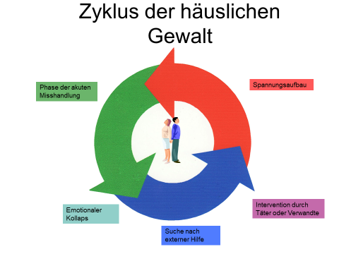

Slide 19

§ 238 Nachstellung
(1) Mit Freiheitsstrafe bis zu drei Jahren oder mit Geldstrafe wird bestraft, wer einer anderen Person in einer Weise unbefugt nachstellt, die geeignet ist, deren Lebensgestaltung nicht unerheblich zu beeinträchtigen, indem er wiederholt
1.die räumliche Nähe dieser Person aufsucht,
2.unter Verwendung von Telekommunikationsmitteln oder sonstigen Mitteln der Kommunikation oder über Dritte Kontakt zu dieser Person herzustellen versucht,
3.unter missbräuchlicher Verwendung von personenbezogenen Daten dieser Person
  a)Bestellungen von Waren oder Dienstleistungen für sie aufgibt oder
  b)Dritte veranlasst, Kontakt mit ihr aufzunehmen,
4.diese Person mit der Verletzung von Leben, körperlicher Unversehrtheit, Gesundheit oder Freiheit ihrer selbst, eines ihrer Angehörigen oder einer anderen ihr nahestehenden Person bedroht,
5.zulasten dieser Person, eines ihrer Angehörigen oder einer anderen ihr nahestehenden Person eine Tat nach § 202a, § 202b oder § 202c begeht,
6.eine Abbildung dieser Person, eines ihrer Angehörigen oder einer anderen ihr nahestehenden Person verbreitet oder der Öffentlichkeit zugänglich macht,
7.einen Inhalt (§ 11 Absatz 3), der geeignet ist, diese Person verächtlich zu machen oder in der öffentlichen Meinung herabzuwürdigen, unter Vortäuschung der Urheberschaft der Person verbreitet oder der Öffentlichkeit zugänglich macht oder
8.eine mit den Nummern 1 bis 7 vergleichbare Handlung vornimmt.
Änderungen 2017 und 2021 (Digitale Delikte, Abbildungen, schwere Fälle)

Slide 20


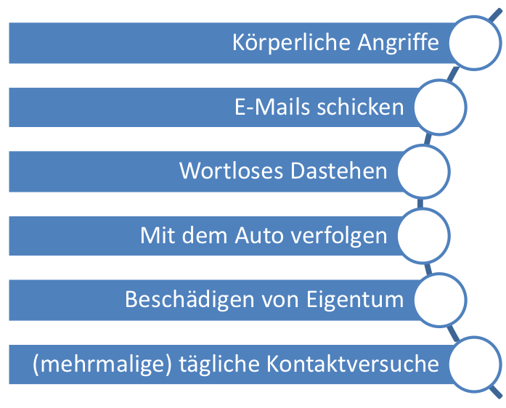
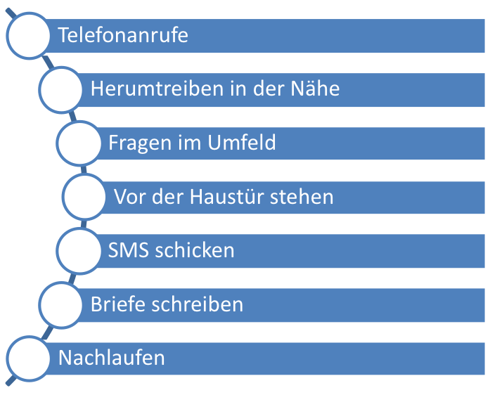

Slide 21

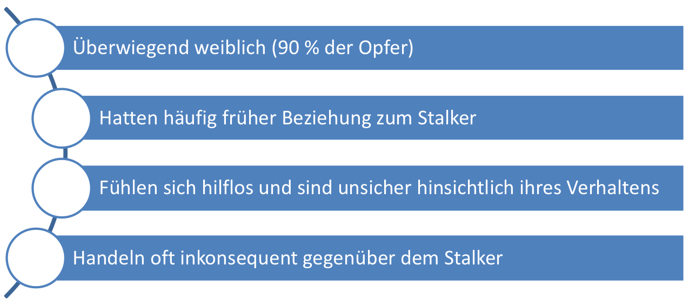

Slide 22

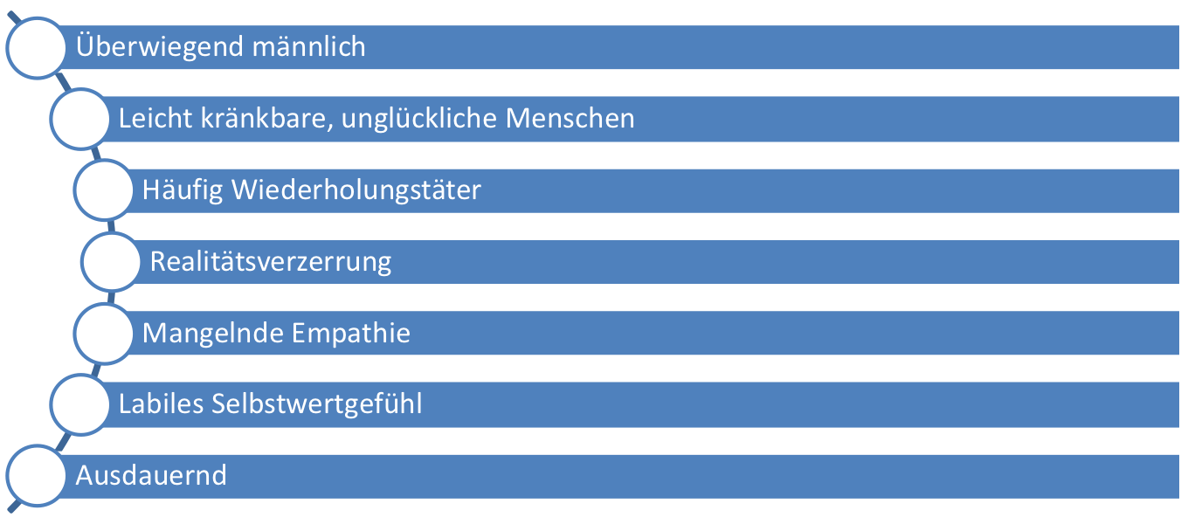

Slide 23

Meidung jeglichen Kontaktes
Schaffung von Öffentlichkeit
Dokumentation
Verlassen der Opferrolle
Suche nach Unterstützung durch Beratung
KONSEQUENTES VERHALTEN!!!
Verhaltensempfehlungen

Slide 24


Seit 2002 in Kraft
Gesetz zur Verbesserung des zivilrechtlichen Schutzes bei Gewalttaten und Nachstellung sowie zur Erleichterung der Überlassung der Wohnung bei Trennung
Antrag bei der Rechtsantragstelle des Amtsgerichts

Slide 25
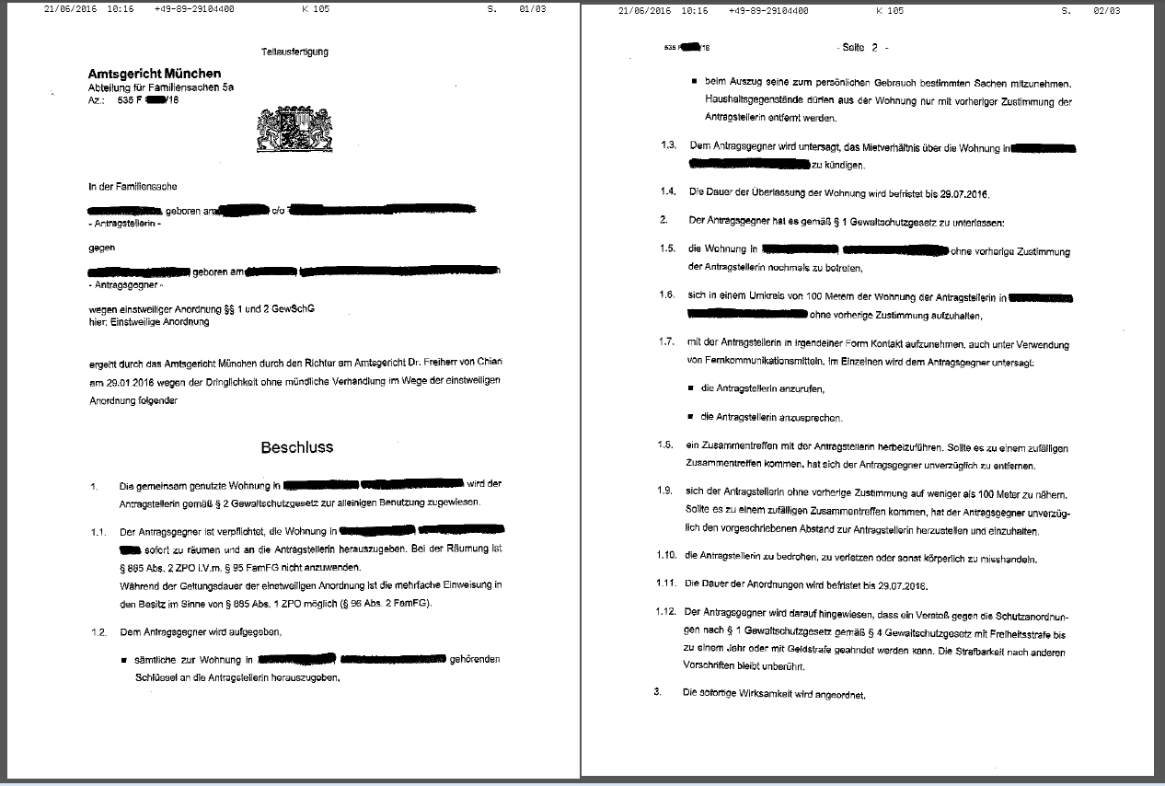

Slide 26
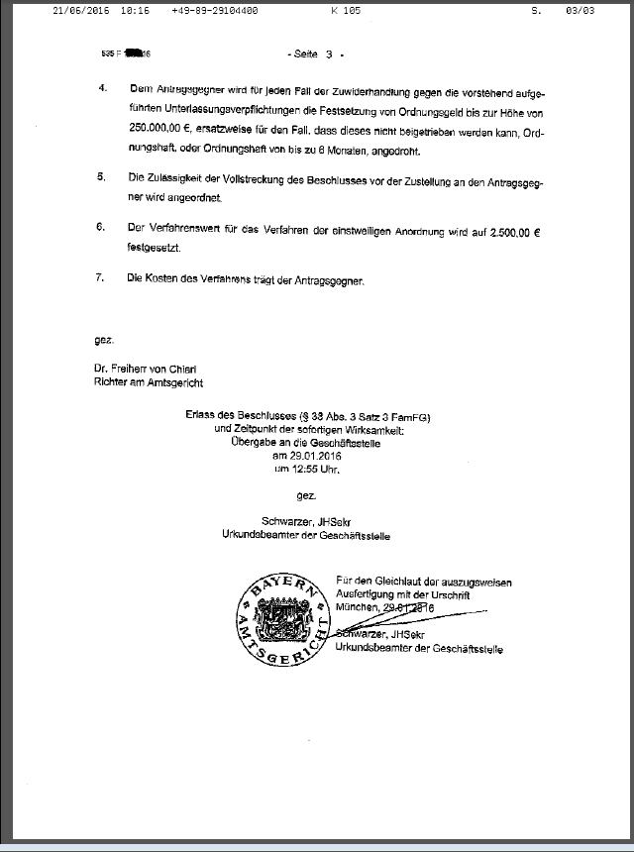
Bei Vorliegen eines Beschlusses ist Wohnungsbetretung zur Übergabe von Gegenständen grundsätzlich ausgeschlossen
Verstoß soll bei Polizei angezeigt werden UND Geschädigte soll Antrag auf Ordnungsgeld/-haft bei AG stellen

Slide 28
Vielen Dank für Ihre Aufmerksamkeit!

